Slide 1
Электронная торговая площадка
«Грузовые перевозки»

Slide 2






Существующая договорная модель ЭТП ГП
Основа ЭТП – оцифрованная публичная оферта
ЭТП ГП
Поставщики
вагонов и услуг
Агентский договор/
Договор оказания услуг
Договор оказания услуг (ТЭО)
Договор на организацию расчётов (ЕЛС)
Клиент
1
Публичность
2
Прозрачность
3
Равнодоступность
4
Клиентоориентированность
5
Повышение конкурентоспособности
Notes:
Основой работы Площадки является оцифрованная публичная оферта, для клиентов экспедиторская, для поставщиков подвижного состава – агентская.
Оферта учитывает исчерпывающий перечень положений и требований гражданского законодательства и отраслевых нормативных актов.
Принцип публичности обеспечивает прозрачное и понятное взаимодействие поставщиков услуг с участниками рынка по четкому и прозрачному алгоритму запросов и предложений, а площадка обеспечивает их мгновенную онлайн агрегацию.
Площадка предоставляет поставщикам - перевозчикам, операторам, стивидорам, терминальным операторам и другим игрокам логистического рынка дополнительный цифровой канал продаж.
Она не конкурент ни одному из них – Площадка является инструментом продаж для поставщиков и онлайн поиска логистического решения для клиентов, точные настройки которого по объему вагонов, ценовым условиям и направлениям находятся не в руках Цифровой логистики! А в руках поставщиков!!!
Таким образом обеспечиваются:
Публичность
Прозрачность
Равнодоступность
Клиентоориентированность
Повышение конкурентоспособности

Slide 3


Функционал ЭТП ГП
ЭТП ГП реализует стандартные функции через цифровые технологии
Привлечение клиентов
Планирование и организация перевозки (взаимодействие с перевозчиком)
Договорная работа
Согласование/заключение
Ведение/сопровождение
Контроль исполнения
Документооборот (в т.ч. ЭДО)
Первичные документы
Закрывающие документы
Сверка
Финансовые расчеты
Организация и сопровождение бухгалтерского учёта
Претензионная работа (штрафы, пени)
ЭТП ГП
Транспортные
компании
Цифровые ресурсы
ОНЛАЙН
Трудовые ресурсы
Рост производительности труда пользователей
Оптимизация затрат пользователей
1500 клиентов – 30 сотрудников
Notes:
Текущий функционал площадки позволяет осуществлять поиск новых клиентов, планировать перевозки, вести договорную и претензионную работу. Все документы поступают в личные кабинеты клиента и поставщика. За счет применяемых цифровых технологий при штате в 30 человек мы обслуживаем 1 500 грузоотправителей.
Таким образом, мы можем с уверенностью говорить, что за счет использования современных технологий ЭТП ГП является «инструментом» существенного повышения производительности труда и оптимизации управленческих, административно-хозяйственных и операционных издержек поставщиков.

Slide 4
Стоимость участия для операторов вагонов
0%
с 01.06.2019
символическая плата оператора за размещение вагонов на ЭТП
30 руб. в месяц*
агентское
вознаграждение
ООО «Цифровая логистика»
*в соответствии с законодательством РФ, коммерческое предприятие не имеет права оказывать безвозмездные услуги
Notes:
В целях популяризации проекта ЭТП ГП, привлечения новых игроков и более активного участия присоединившихся поставщиков, прежде всего операторов подвижного состава, ООО «Цифровая логистика» принято решение «Обнулить» ставку агентского вознаграждения для владельцев и операторов вагонов с
1 июля 2019 года
В целях соблюдения гражданского законодательства РФ будет взиматься символическая плата – 30 рублей в месяц.
В дальнейшем, надеемся, при активном участии всех участников совещания, будет выработан набор гибких условий участия поставщиков в проекте.
В том числе могут быть реализованы различные договорные модели – агентская, клиентская, экспедиторская.
Мы публичны и открыты для любого конструктивного диалога

Slide 5










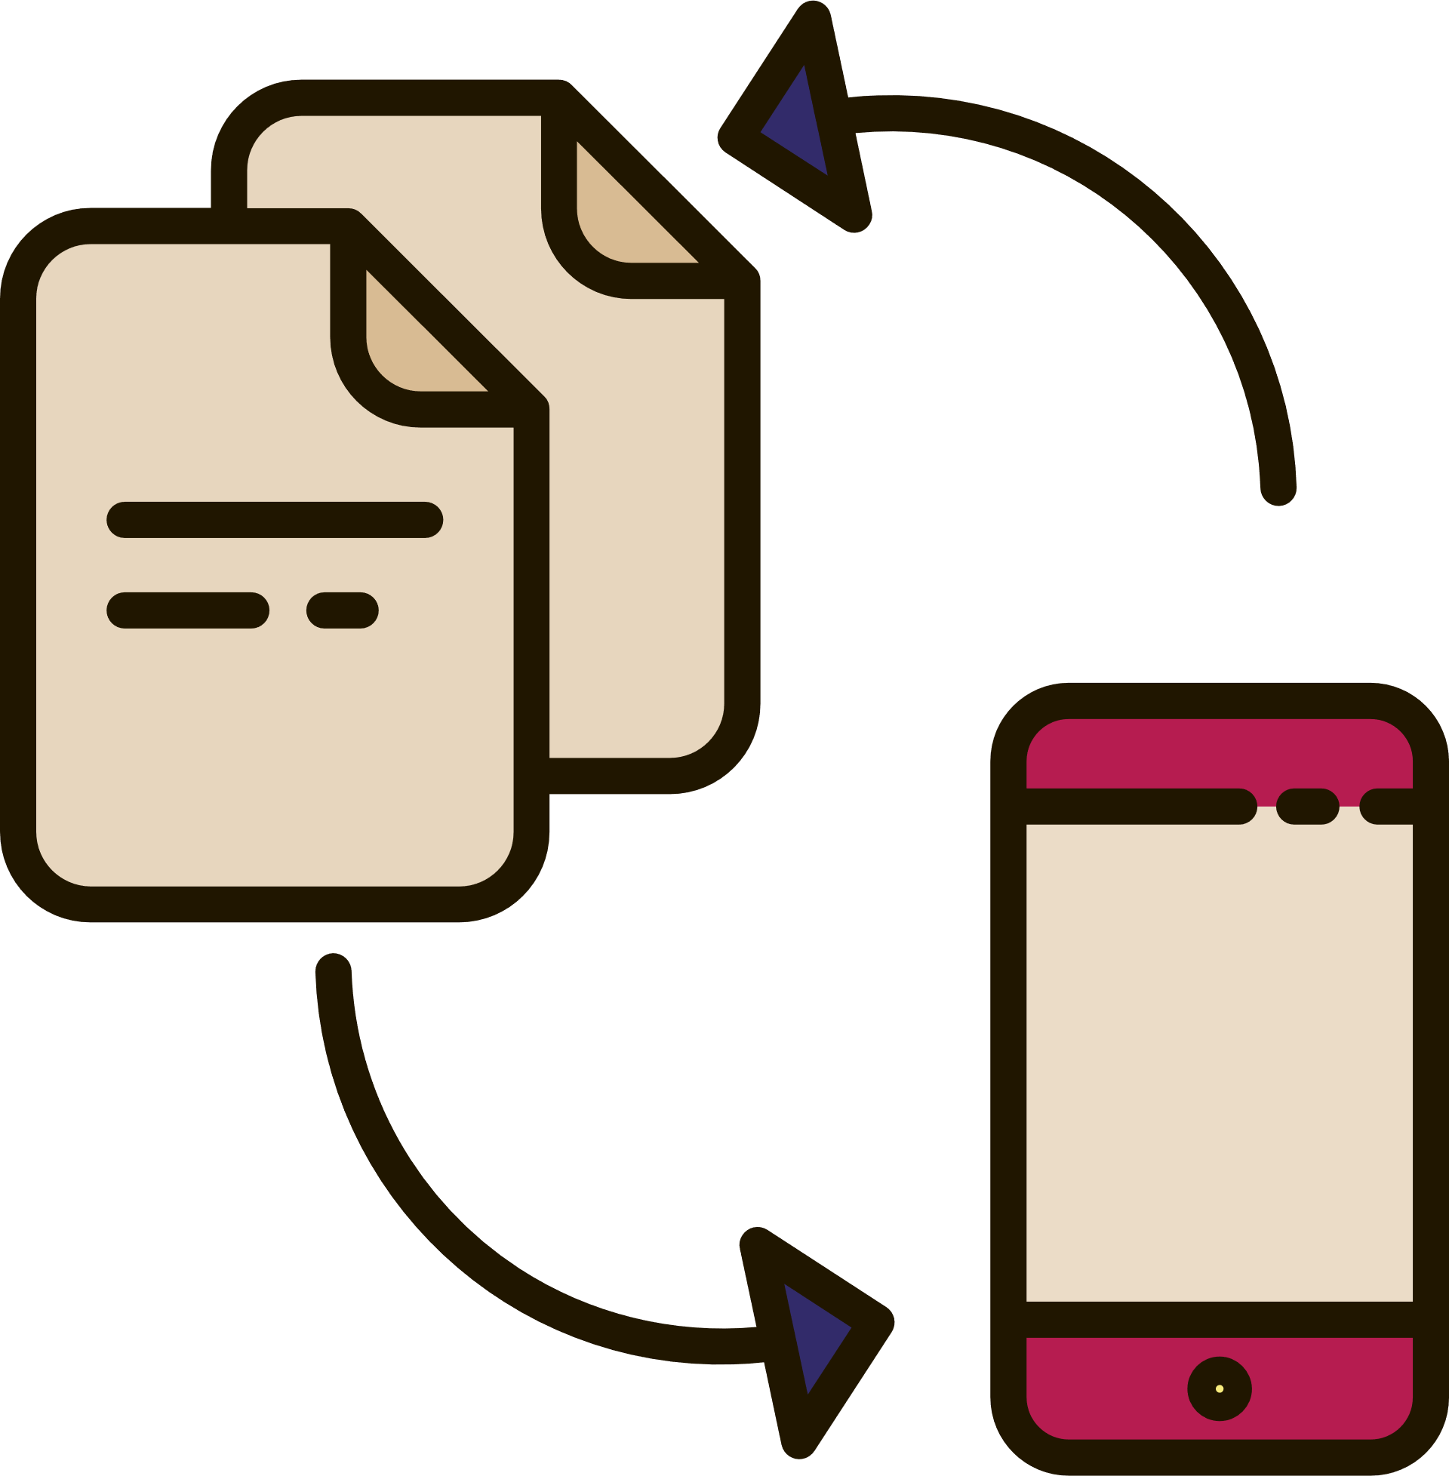



ЭТП сегодня - завтра
Сегодня
Завтра
Услуги перевозка + вагон
и перевозка без предоставления вагона
Установление желаемого срока нахождения под погрузкой/выгрузкой и автоматическое выставление штрафов в пользу оператора
ЭТП ПС (торги за предоставленные лоты вагонов)
Переадресовка вагонов
Организация международных перевозок через Российские морские порты
Организация международных перевозок через погранпереходы
Контейнерные перевозки
Терминальные услуги
Услуги Ведомственной охраны железнодорожного транспорта
Электронный документооборот и обратная связь с клиентом
Финансовые услуги
(факторинг, эквайринг, онлайн кредитование)
Онлайн расчёты
ЭТП груз (торги за предоставленные лоты грузов)
CLOUD – бесплатная технология взаимодействия
операторов вагонов с ЭТП ГП
Notes:
Как я уже сказал ранее, мы постоянно ведем работу по развитию и совершенствованию ЭТП. Мы понимаем, что сегодня фактически происходит «ломка стереотипов» и формирование новой реальности, новой психологии мира, в котором происходит цифровая трансформация привычных вещей и процессов.
Но чтобы это проходило максимально комфортно для наших партнеров мы расширяем функциональные возможности площадки:
нами разработано «Облачное» решение, которое даёт возможность начать работу с ЭТП ГП без лишних затрат на доработку АСУ, но и подключение АСУ/АСУ нами тоже приветствуется и поддерживается.
Реализуется функционал международных перевозок, уже существует и активно тестируется клиентами возможность перевозок на экспорт через российские порты.
Осуществляется взаимодействие с иностранными железнодорожными перевозчиками и международными организациями, в том числе КСТП и ОСЖД.
Развивается сервис контейнерных перевозок.
Активно внедряются безбумажные технологии.
Будут реализованы предложения финансовых институтов (факторинг, онлайн-кредитование, эквайринг)
Реализуется функция обратной связи....уже сегодня клиент может запросить «желаемую» стоимость предоставления вагонов.
Запускается сервис заказа услуг ВО ЖДТ.
Все перечисленные и другие услуги реализуются в цифровом формате в режиме онлайн.

Slide 6








Облачный сервис – удобный инструмент поставщиков услуг
CLOUD – технология, обеспечивающая мгновенное взаимодействие поставщиков услуг с ЭТП ГП
Цифровая
логистическая платформа
11011010001001111
0101001011000101010110
1001110100101010110101110
1010101110101010101010
10101010111010100110 100101011101001110100101010110101110 101011101010101 0101010101010111010100110
10110100010101110
Бесплатный
облачный сервис
Поставщики услуг, порты
Клиент
АСУ
АСУ
Перевозчики
Предложение клиенту – 1 минута
Обработка поступающей информации –
не более 10 секунд в режиме 24/7
Операторы вагонов
Преимущества для ЭТП ГП
Создание доверенной цифровой среды
Увеличение количества поставщиков услуг
Обеспечение транспарентности расчётов
Повышение качества исполнения услуг
Параметры поставщиков услуг,
указываемые в облачном сервисе
Стоимостные характеристики
Полигоны курсирования
Технико-коммерческие характеристики предлагаемых услуг
Основные технологические условия оказания услуг
Преимущества для поставщиков услуг
Простота использования
Экономия на модернизации программного обеспечения
Быстрый запуск
Доступ из любой точки мира
Безопасность и стабильность работы
Круглосуточная поддержка
Электронный документооборот

Slide 7
Преимущества ЭТП ГП
Для клиента
Для оператора
Организация и обеспечение перевозки
Согласование перевозки ж.д. транспортном в режиме ONLINE при соблюдении всех требований перевозчика/собственника
1
Расширение базы клиентов и географии присутствия
Дополнительный канал продаж, отсутствие необходимости поиска клиентов,
ONLINE-аналитика рынка
Оказание транспортно-экспедиционных услуг
ONLINE заказ всех составляющих перевозочного процесса по принципу «одного окна»
2
Возможность сокращения расходов и повышения производительности труда
Попутная загрузка вагона, благодаря чему снижаются затраты на порожний пробег
Платежно-финансовые услуги
Возможность оплаты по счёту или из аванса в формате 24/7
3
Комплекс к своим услугам
Возможность заказа перевозки без предоставления вагона, используя собственный подвижной состав (экспедирование для клиентов)
Информационные услуги (трекинг)
ONLINE мониторинг перевозки на разных ее стадиях из личного кабинета клиента
4
Гарантии получения оплаты
Исполнение заказа осуществляется при 100% оплате клиентом
Договорная и юридическая работа
ONLINE регистрация без необходимости заключения договоров и посещения офисов участников перевозки
Электронный документооборот
ONLINE формирование и получение первичных документов в личном кабинете в момент завершения заказа
5
Электронный документооборот
ONLINE формирование и получение первичных документов в личном кабинете в момент завершения заказа.
В будущем – использование ЭП и УПД. ONLINE учёт и отчётность
Надежность
Все процессы автоматизированы, действуют по заданным алгоритмам и без участия человека, гарантия обеспечения железнодорожной перевозки (при выполнении условий перевозчика)
6
Претензионная работа
Автоматическое формирование и выставление претензионных документов в личном кабинете клиента
7
Простая и прозрачная схема присоединения
Гибкая система договорных отношений. Возможность выбора желаемой схемы работы (агентская, ТЭО)
Notes:
В сравнении с традиционным способом, предполагающим открытие ЕЛС и использование ЭТРАН при использовании ЭТП поиск вагона и согласование перевозки занимает около 3 минут, также имеется возможность получения дополнительных услуг в режиме «одного окна». Клиент полностью контролирует процесс выполнения его заказа. Оператор при использовании ЭТП помимо расширения клиентской базы и географии присутствия получает гарантию оплаты заказа и возможность выбора желаемой схемы работы, в том числе получает возможность развивать собственное экспедиторское направление бизнеса.

Slide 8
Структура клиентской базы и перевозимых грузов
+51% к августу 2018
Доля грузов 3 класса
возросла с 3 до 18%
Notes:
Стабильный рост демонстрирует количество пользователей площадки. На площадке существенно расширилась номенклатура грузов, перевозимых с использованием технологий ЭТП ГП: уголь и черные металлы, в том числе лом черных металлов; удобрения и химические грузы; лесные, промышленные, строительные грузы и грузы в контейнерах. И судя по запросам клиентов номенклатура может расшириться.

Slide 9
Спасибо за внимание!
+7(495)136-81-09
info@digitalrzd.ru
service@digitalrzd.ru
etpgp.rzd.ru
www.digitalrzd.ru

